Slide 1
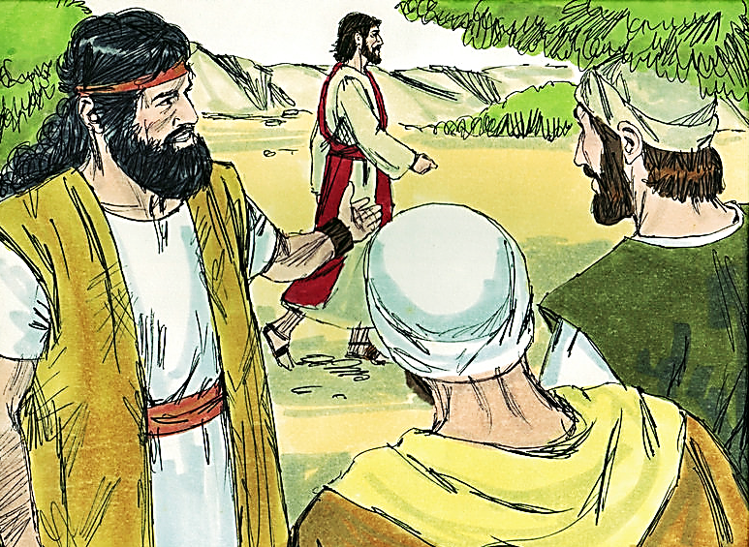

Unità 5: Dio diventa uomo in Cristo
Studio 15:
Giovanni testifica di Gesù
(Giovanni 1.19-51)
14 gennaio 2014
La Biblia Libro por Libro, CBP®
Iglesia Bíblica Bautista de Aguadilla

Slide 2

Contesto
Giovanni
  1.19 - 51

Slide 3

Versetto chiave:
“Il giorno seguente, Giovanni vide Gesù che veniva verso di lui e disse: «Ecco l'Agnello di Dio, che toglie il peccato del mondo! ” (Juan 1.29, RVR60)

Slide 4
Abbozzo dello Studio
La testimonianza di Giovanni
  Giovanni 1.19-23
Il Battesimo di Giovani
  Giovanni 1.24-28
“Ecco l’Agnello di Dio!”
  Giovanni 1.29-34
La chiamata di Andrea, Giovanni e Pietro
  Giovanni 1.35-42
La chiamata di Filippo e di Natanaele
  Giovanni 1.43-51

Slide 5
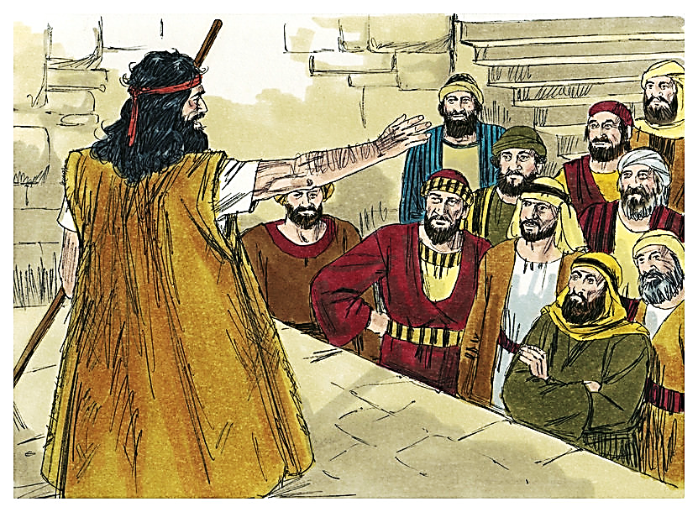
La testimonianza di Giovanni
Giovanni 1.19-23
5

Slide 6
La testimonianza di Giovanni
Giovanni 1.19-23
“Questa è la testimonianza di Giovanni, quando i Giudei mandarono da Gerusalemme dei sacerdoti e dei Leviti per domandargli: «Tu chi sei?» 20 Egli confessò e non negò; confessò dicendo: «Io non sono il Cristo».
21 Essi gli domandarono: «Chi sei dunque? Sei Elia?» Egli rispose: «Non lo sono». «Sei tu il profeta?» Egli rispose: «No». 22 Essi dunque gli dissero: «Chi sei? affinché diamo una risposta a quelli che ci hanno mandati. Che dici di te stesso?» 23 Egli disse: «Io sono la voce di uno che grida nel deserto:
"Raddrizzate la via del Signore", come ha detto il profeta Isaia».”
(Giovanni 1.19–23, Nuova Versione Riveduta)
6

Slide 7
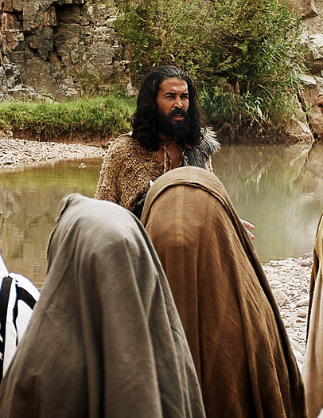
La testimonianza di Giovanni
Giovanni 1.19-23
1:19 Quando sono arrivati gli annunzi a Gerusalemme di che un uomo chiamato Giovanni stava chiamando alla nazione al pentimento perché veniva il Messia, i giudei hanno enviato una commissione di sacerdoti y leviti per sapere cosa era quello là.
7

Slide 8
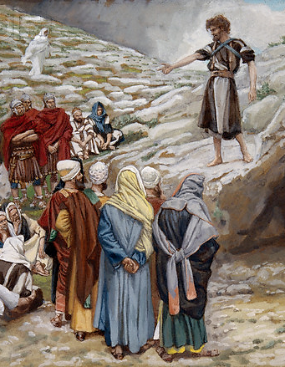
La testimonianza di Giovanni
Giovanni 1.19-23
I sacerdoti erano quelli che compievano le funzioni importanti del tempio, e i leviti erano servi che assistevano coi doveri comuni. “Tu, chi sei?”, gli hanno domandato.
«Sei il Messia aspettato?».
8

Slide 9
La testimonianza di Giovanni
Giovanni 1.19-23
1:20 Altri uomini potevano aver approffitato quest’oportunità per la fama pretendendo essere il Cristo.
Ma Giovanni era un testimone fedele.
La sua testimonianza fu che lui non era il Cristo (il Messia).
9

Slide 10
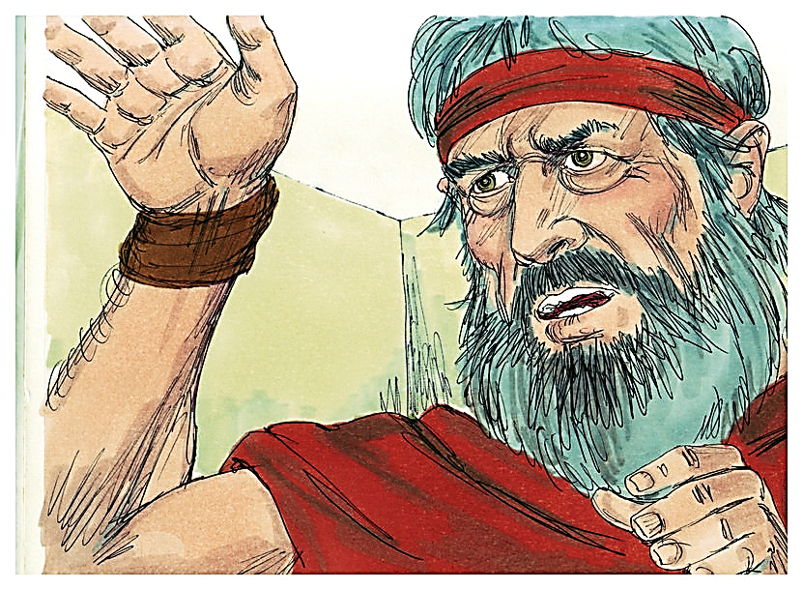
La testimonianza di Giovanni
Giovanni 1.19-23
1:21–22 I giudei aspettavano che Elia tornasse alla terra prima del arrivo di Cristo (Malachia 4:5).
Di modo che hanno ragionato che si Giovanni non era il Messia, forse era Elia.
10

Slide 11
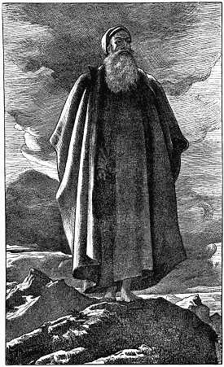
La testimonianza di Giovanni
Giovanni 1.19-23
Ma Giovanni gli aveva assicurato che non era Elia.
In Deuteronomio 18:15 Mosè aveva detto: «Per te il SIGNORE, il tuo Dio, farà sorgere in mezzo a te, fra i tuoi fratelli, un profeta come me; a lui darete ascolto! ».
11

Slide 12
La testimonianza di Giovanni
Giovanni 1.19-23
I giudei ricordarono questa predizione e crederono che Giovanni potrebbe essere il profeta menzionato per Mosè.
Ma di nuovo Giovanni rispose con una negativa.
12

Slide 13
La testimonianza di Giovanni
Giovanni 1.19-23
La delegazione si avrebbe sentito confusa ritornando a Gerusalemme senza una risposta concreta, e gli chiederono a Giovanni che desse una risposta verso chi era egli.
13

Slide 14
La testimonianza di Giovanni
Giovanni 1.19-23
1:23 Disse: “Io sono la voce di uno che grida nel deserto.”
Come risposta alla sua domanda, il Battista ha citato Isaia 40:3, dove si profetizzava che sorgirebbe un precursore per annunziare l’arrivo del Cristo.
14

Slide 15
La testimonianza di Giovanni
Giovanni 1.19-23
In altre parole, Giovanni disse che lui era l’araldo annunziato.
Lui era la voce, ed Israele era il deserto.
Dovuto ai suoi peccati ed alla sua separazione da Dio, il popolo aveva diventato secco e brullo, come un deserto.
15

Slide 16
La testimonianza di Giovanni
Giovanni 1.19-23
Juan si riferì a se stesso semplicemente come una voce.
Non si presentò come un grande uomo che doveva essere commendato ed admirato, se non semplicemente come una voce —non per essere visto, ma solo per essere ascoltato—.
16

Slide 17
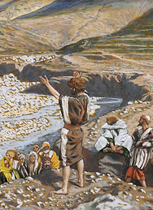
La testimonianza di Giovanni
Giovanni 1.19-23
Giovanni era la voce, ma Cristo era il Verbo, la Parola.
La parola aveva bisogno di una voce per darsi a conoscere, e la voce non ha entità né valore senza una parola.
La Parola è infinitamente maggiore della voce, però, può essere anche il nostro privilegio essere una voce per Egli.
17

Slide 18
La testimonianza di Giovanni
Giovanni 1.19-23
Il messaggio di Giovanni era, “Raddrizzate la via del Signore”.
In altre parole, “Il Messia viene”.
18

Slide 19
La testimonianza di Giovanni
Giovanni 1.19-23
“Eliminate tutto quello nelle vostre vite che vi disturberebbero di ricevere al Signore.”
Pentitevi dai vostri peccati, perché Egli possa venire e regnare su voi come Re di Israele”.
19

Slide 20
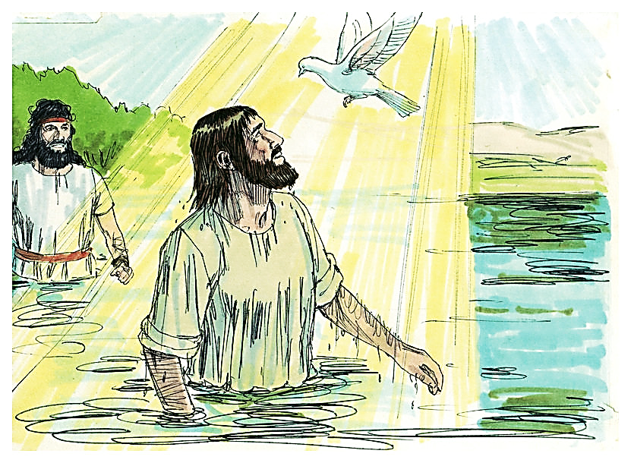
Il battesimo di Giovanni
Giovanni 1.24-28
20

Slide 21
Il battesimo di Giovanni
Giovanni 1.24-28
“Quelli che erano stati mandati da lui erano del gruppo dei farisei; e gli domandarono: «Perché dunque battezzi, se tu non sei il Cristo, né Elia, né il profeta?» Giovanni rispose loro, dicendo: «Io battezzo in acqua; tra di voi è presente uno che voi non conoscete, colui che viene dopo di me, al quale io non sono degno di sciogliere il legaccio dei calzari!»
Queste cose avvennero in Betania di là dal Giordano, dove Giovanni stava battezzando.” (Juan 1.24–28, RVR60)
21

Slide 22
Il battesimo di Giovanni
Giovanni 1.24-28
1:24–25 I farisei costituivano una rigida setta dei giudei che si gloriavano del loro conoscimento superiore della legge e dei suoi sforzi per compiere i più minuziosi dettagli del Antico Testamento.
22

Slide 23
Il battesimo di Giovanni
Giovanni 1.24-28
In realtà, molti di essi erano ipocriti che volevano aparire davanti agli altri come religiosi, ma che avevano vite molto peccaminose.
23

Slide 24
Il battesimo di Giovanni
Giovanni 1.24-28
Volevano sapere quale autorità aveva Giovanni per battezzare se non era una delle persone importanti che loro avevano menzionato.
24

Slide 25
Il battesimo di Giovanni
Giovanni 1.24-28
1:26–27 Io battezzo con acqua, disse Giovanni.
Lui non voleva che nessuno credesse che lui era importante. Il suo lavoro era semplicemente preparare agli altri per Cristo.
Quando essi che gli ascoltavano si pentivano dei suoi peccati, lui li battezzava con acqua come cenno esterno del loro cambiamento interno.
25

Slide 26
Il battesimo di Giovanni
Giovanni 1.24-28
“Tra di voi è presente uno che voi non conoscete”, ha proseguito Giovanni, riferendosi, naturalmente, a Gesù.
I farisei non gli riconobbero come il lungamente aspettato Messia.
Giovanni gli stava dicendo con quello ai farisei: «Non pensate di me come un gran uomo.
26

Slide 27
Il battesimo di Giovanni
Giovanni 1.24-28
“C’è Uno a chi dovreste fare atenzione, ed è il Signore Gesù; ma è uno che voi non conoscete nella sua vera identità”.
Egli è Colui che è degno.
Il è venuto dopo di Giovanni Battista, ma è Egli chi merita tutto elogio e preminenza.
27

Slide 28
Il battesimo di Giovanni
Giovanni 1.24-28
Era dovere di uno schiavo o servo sciogliere le cinghie delle sandale del suo capo.
Ma Giovanni non si considerava neanche degno di effettuare un servizio così umile e basso per Cristo.
28

Slide 29
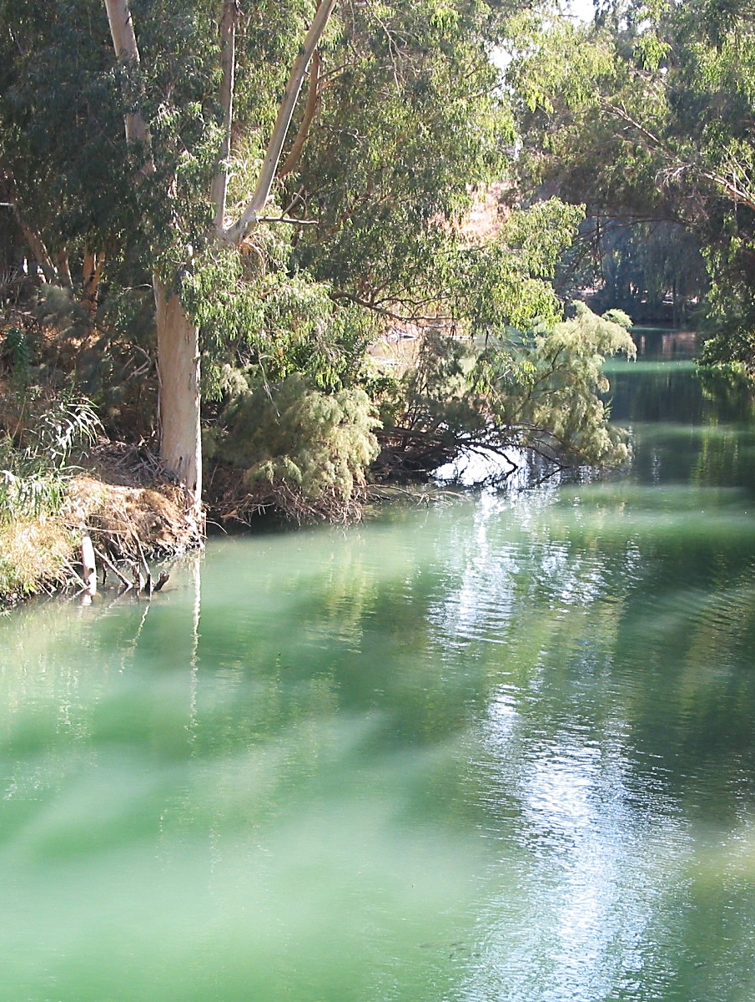
Il battesimo di Giovanni
Giovanni 1.24-28
1:28 Non si conosce la situazione esatta di Betabara (o Betania, secondo alcuni interpreti).
Ma sì si sa che era un luogo al est del fiume Giordano.
Se accettiamo la lettura Betania, non può essere la Betania vicina a Gerusalemme.
29

Slide 30
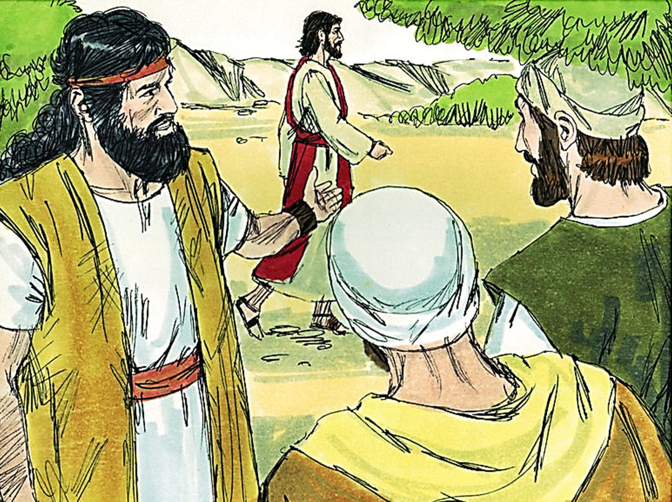
“Ecco l’Agnello di Dio!”
Giovanni 1.29-34
30

Slide 31
“Ecco l’Agnello di Dio!”
Giovanni 1.29-34
“Il giorno seguente, Giovanni vide Gesù che veniva verso di lui e disse: «Ecco l'Agnello di Dio, che toglie il peccato del mondo! Questi è colui del quale dicevo: "Dopo di me viene un uomo che mi ha preceduto, perché egli era prima di me". Io non lo conoscevo; ma appunto perché egli sia manifestato a Israele, io sono venuto a battezzare in acqua»
31

Slide 32
“Ecco l’Agnello di Dio!”
Giovanni 1.29-34
Giovanni rese testimonianza, dicendo: «Ho visto lo Spirito scendere dal cielo come una colomba e fermarsi su di lui. Io non lo conoscevo, ma colui che mi ha mandato a battezzare in acqua, mi ha detto: "Colui sul quale vedrai lo Spirito scendere e fermarsi, è quello che battezza con lo Spirito Santo". E io ho veduto e ho attestato che questi è il Figlio di Dio». (Giovanni 1.29–34, NVR)
32

Slide 33
“Ecco l’Agnello di Dio!”
Giovanni 1.29-34
1:29 Il giorno dopo , poi della visita dei farisei di Gerusalemme, Giovanni alzò gli occhi e vide a Gesù che veniva verso di lui .
Nell’emozione ed entusiasmo del momento, ha esclamato: Ecco l’Agnello di Dio, che toglie il peccato del mondo.
33

Slide 34
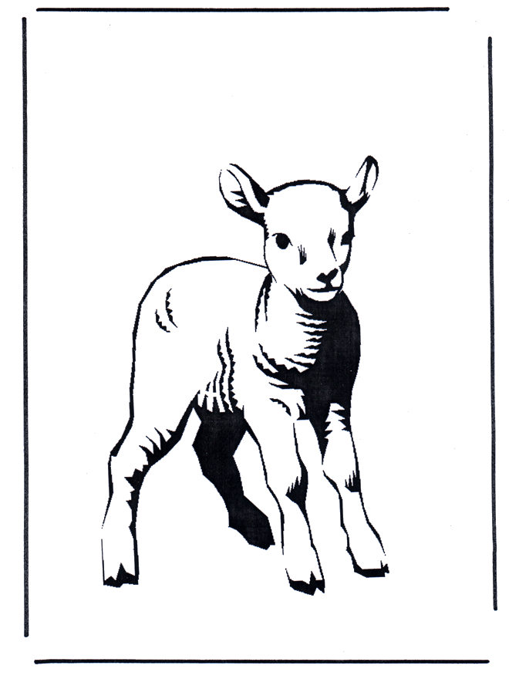
“Ecco l’Agnello di Dio!”
Giovanni 1.29-34
Fra i giudei, l’Agnello era un animale impiegato nei sacrifici.
Dio aveva istruito il Suo popolo eletto a immolare un agnello e aspergere il suo sangue come sacrificio.
L’Agnello era immolato come sostituto, e il suo sangue era sparsa perché i peccati fossero perdonati.
34

Slide 35
“Ecco l’Agnello di Dio!”
Giovanni 1.29-34
Tuttavia, il sangue degli agnelli immolati durante il periodo del AT non toglieva i peccati.
Quegli agnelli erano imagi o tipi, indicando verso il fatto di che Dio provvederebbe un giorno un Agnello che veramente toglierebbe il peccato.
35

Slide 36
“Ecco l’Agnello di Dio!”
Giovanni 1.29-34
Durante i secoli,i giudei pietosi avevano aspettato l’arrivo di questo Agnello.
Alla fine era arrivato il tempo, e Giovanni Battista annunziò come trionfale l’arrivo del vero Agnello di Dio.
36

Slide 37
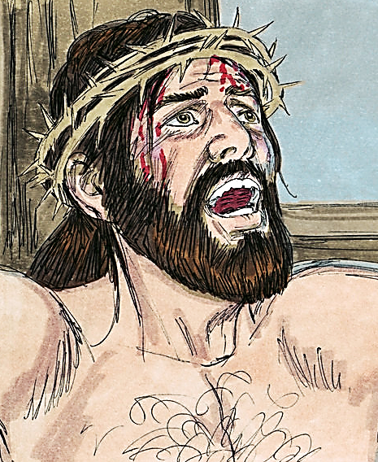
“Ecco l’Agnello di Dio!”
Giovanni 1.29-34
Quando disse che Gesù toglie il peccato del mondo, non si riferiva che per quello stesso siano perdonati i peccati di tutti.
La morte di Cristo ebbe un valore sufficiente per pagare i peccati di tutto il mondo, ma solo quelli peccatori che ricevono al Signore Gesù come Salvatore sono perdonati.
37

Slide 38
“Ecco l’Agnello di Dio!”
Giovanni 1.29-34
Questo versetto (v. 29) stabilisce la eccellenza della espiazione fatta per Cristo:
  È supereminente per la natura della vittima. Mentre che i sacrifici del giudaismo erano agnelli irragionevole, il sacrificio del cristianesimo è l’Agnello di Dio.
38

Slide 39
“Ecco l’Agnello di Dio!”
Giovanni 1.29-34
  È supereminente per la effettività della sua opera. Mentre che i sacrifici solo rimembravano il peccato, anno per anno, il sacrificio di Cristo tolse il peccato. «…ma ora, una volta sola, alla fine dei secoli, è stato manifestato per annullare il peccato con il suo sacrificio. » (Ebrei 9:26).
  È supereminente nel raggiungimento della sua operazione. Mentre che i sacrifici giudaichi solo avevano come oggetto il bene di una nazione, il sacrificio did Cristo ha come beneficiari a tutte le nazioni «Toglie il peccato del mondo».
39

Slide 40
“Ecco l’Agnello di Dio!”
Giovanni 1.29-34
1:30–31 Giovanni non si stancava mai di fare ricordare alla gente che lui solo stava preparando il sentiero per Qualcuno che veniva e che era maggiore che lui stesso.
Gesù era maggiore di Giovanni fino allo stesso punto in che Dio è maggiore che l’uomo.
40

Slide 41
“Ecco l’Agnello di Dio!”
Giovanni 1.29-34
Giovanni era nato pochi mesi prima di Gesù, ma Gesù era esistito da tutta l’eternità.
Quando Giovanni disse: non gli conoscevo, non si riferiva necesariamente a che non l’avesse mai visto prima.
41

Slide 42
“Ecco l’Agnello di Dio!”
Giovanni 1.29-34
Essendo cugini, è probabile che Giovanni e Gesù si conoscessero bene.
Ma Giovanni non aveva riconosciuto la condizione messianica del suo Cugino fino al tempo del Suo battesimo.
La missione di Giovanni era preparare il cammino del Signore, e poi manifestarlo a tutto il popolo di Israele quando apparisse.
42

Slide 43
“Ecco l’Agnello di Dio!”
Giovanni 1.29-34
Fu per questa ragione che Giovanni battezzava la gente con acqua —per prepararli per l’arrivo di Cristo—.
Non aveva lo scopo di attrarre discepoli a se stesso.
43

Slide 44
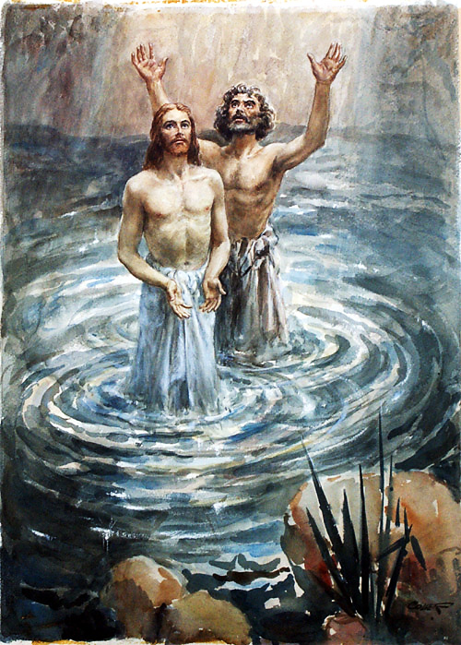
“Ecco l’Agnello di Dio!”
Giovanni 1.29-34
1:32 La referenza qui è di quando Giovanni aveva battezzato a Gesù nel Giordano.
Dopo che il Signore è salito dal acqua, lo Spirito di Dio è sceso su di egli come una colomba, ed è rimasto su di egli (Matteo 3:16).
Lo scrittore passa dopo a spiegare il significato di questo.
44

Slide 45
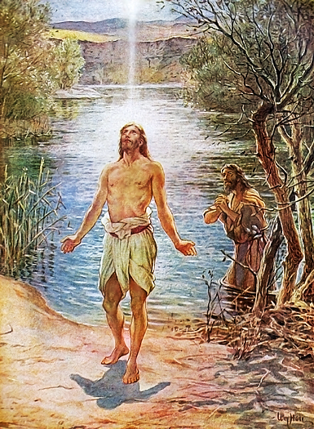
“Ecco l’Agnello di Dio!”
Giovanni 1.29-34
1:33 Dio aveva rivelato a Giovanni che il Messia verrebbe e che quando venisse, lo Spirito scenderebbe e rimarrebbe su di egli. (vedete Matteo 3:16).
Per questo, quando questo è succeso con Gesù, Giovanni si è accorto di che egli era chi battezzerebbe con lo Spirito Santo .
Lo Spirito Santo è una Persona, una delle Persone nella Deità.
Egli è uguale con Dio Padre e Dio Figlio.
45

Slide 46
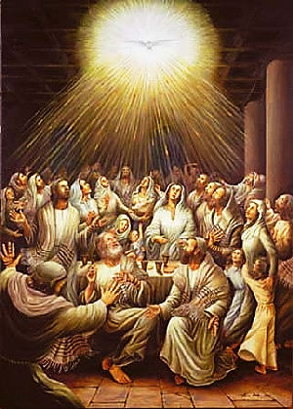
“Ecco l’Agnello di Dio!”
Giovanni 1.29-34
Mentre che Giovanni battezzava con acqua, Gesù battezzerebbe con lo Spirito Santo.
Il battesimo con lo Spirito Santo ebbe luogo nel giorno di Pentecoste (Atti 1:5; 2:4, 38).
Allo stesso tempo, lo Spirito Santo scese dal cielo per abitare nel corpo di ogni credente e anche per fare ogni credente un membro della chiesa, il corpo di Cristo (1 Corinzi 12:13).
46

Slide 47
“Ecco l’Agnello di Dio!”
Giovanni 1.29-34
1:34 Sulla base di ciò che vide nel battesimo di Gesù, Giovanni ha dato testimonianza positiva di che Gesù di Nazareth era il Figlio di Dio, l’arrivo di cui al mondo era stato annunziato prima.
Quando Giovanni diceva che Cristo era il figlio di Dio, significava che era Dio il Figlio.
47

Slide 48
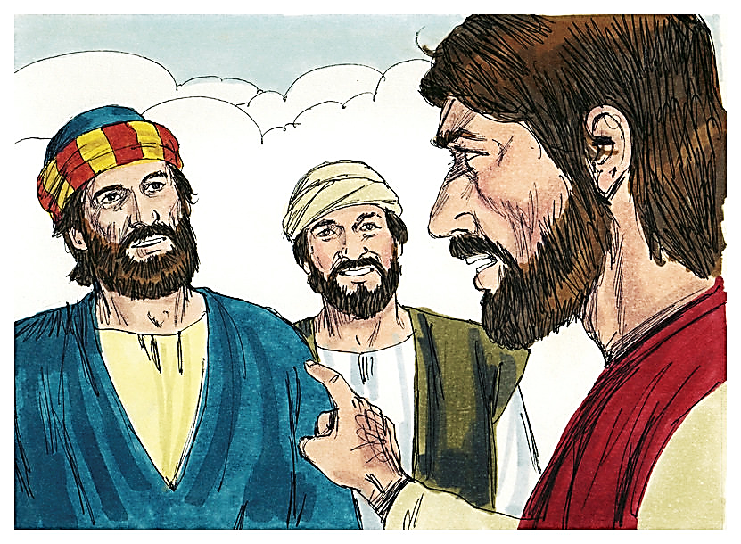
La chiamata di Andrea, Giovanni e Pietro Giovanni 1.35-42
48

Slide 49
La chiamata di Andrea, Giovanni e Pietro Giovanni 1.35-42
“Il giorno seguente, Giovanni era di nuovo là con due dei suoi discepoli; e fissando lo sguardo su Gesù, che passava, disse: «Ecco l'Agnello di Dio!» I suoi due discepoli, avendolo udito parlare, seguirono Gesù. Gesù, voltatosi, e osservando che lo seguivano, domandò loro: «Che cercate?» Ed essi gli dissero: «Rabbì (che, tradotto, vuol dire Maestro), dove abiti?» Egli rispose loro: «Venite e vedrete». Essi dunque andarono, videro dove abitava e stettero con lui quel giorno. Era circa la decima ora...”
49

Slide 50
La chiamata di Andrea, Giovanni e Pietro Giovanni 1.35-42
“…Andrea, fratello di Simon Pietro, era uno dei due che avevano udito Giovanni e avevano seguito Gesù. Egli per primo trovò suo fratello Simone e gli disse: «Abbiamo trovato il Messia» (che, tradotto, vuol dire Cristo); e lo condusse da Gesù. Gesù lo guardò e disse: «Tu sei Simone, il figlio di Giovanni; tu sarai chiamato Cefa» (che si traduce «Pietro»).
(Giovanni 1.35–42, NVR)
50

Slide 51
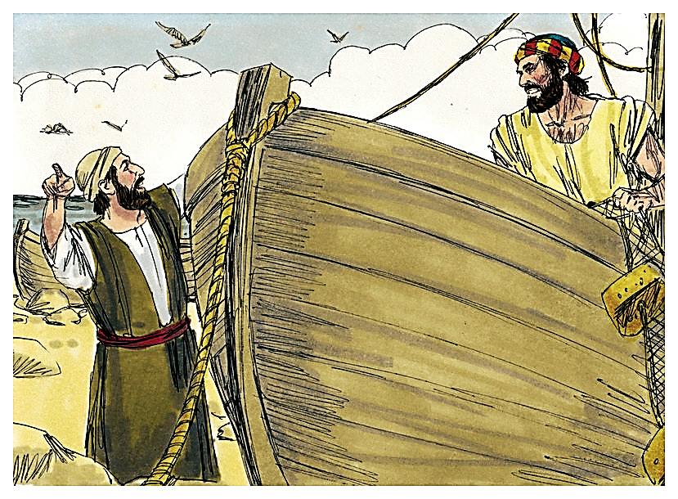
La chiamata di Andrea, Giovanni e Pietro Giovanni 1.35-42
Andrea fa sua la asseverazione di Giovanni al dire categoricamente a Simon: “Abbiamo trovato il Messia” (1:41).
Senza parole vaghe, né supposizioni, né ansie senza fondamento, ha presentato la verità semplice della persona con cui si era incontrato.
51

Slide 52
La chiamata di Andrea, Giovanni e Pietro Giovanni 1.35-42
Il cambiamento che ha fatto Il Signore del nome di Simon a “Pietro” è di interesse speciale. “Simon” ha il suo sottofondo nel nome “Simeon”, que significa “informale, indegno di fiducia”.
52

Slide 53
La chiamata di Andrea, Giovanni e Pietro Giovanni 1.35-42
Sembra che la stessa cosa si potesse aver detto del pescatore.
Però, al cambiargli il nome a Pietro (“pietra”), Cristo stava considerando l’opera che lui stesso farebbe attraverso della sua conversione.
53

Slide 54
La chiamata di Andrea, Giovanni e Pietro Giovanni 1.35-42
Il termine “pietra” o “roccia” non è un presagio della eccellenza personale che raggiungerebbe Simon.
Neanche pronostica la sua primazia sugli altri. “Pietra” si riferisce principalmente al ruolo importante che avrebbe nel progetto di Dio per sviluppare la sua chiesa.
È un lavoro che si nota molto bene nel giorno di Pentecoste.
54

Slide 55
La chiamata di Andrea, Giovanni e Pietro Giovanni 1.35-42
Cristo sempre contempla la abilità potenziale di uno, per dire, ciò che la grazia di Dio e il controllo dello Spirito Santo possono produrre in e attraverso del credsente.
E sicuratamente vide il potenziale che avrebbe quel uomo nelle mani di Dio.
55

Slide 56
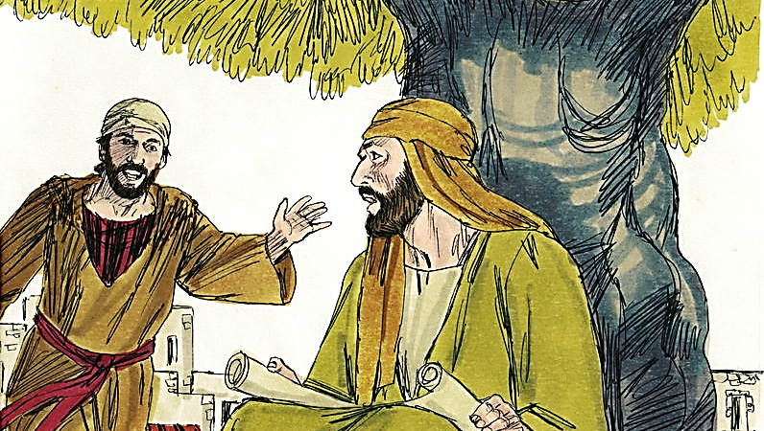
La chiamata di Filippo e di Natanaele Giovanni 1.43-51
56

Slide 57
La chiamata di Filippo e di Natanaele Giovanni 1.43-51
“Il giorno seguente, Gesù volle partire per la Galilea; trovò Filippo, e gli disse: «Seguimi». Filippo era di Betsàida, della città di Andrea e di Pietro. Filippo trovò Natanaele e gli disse: «Abbiamo trovato colui del quale hanno scritto Mosè nella legge e i profeti: Gesù da Nazaret, figlio di Giuseppe». Natanaele gli disse: «Può forse venir qualcosa di buono da Nazaret?» Filippo gli rispose: «Vieni a vedere». Gesù vide Natanaele che gli veniva incontro e disse di lui: «Ecco un vero Israelita in cui non c'è frode».”
57

Slide 58
La chiamata di Filippo e di Natanaele Giovanni 1.43-51
“…Natanaele gli chiese: «Da che cosa mi conosci?» Gesù gli rispose: «Prima che Filippo ti chiamasse, quando eri sotto il fico, io ti ho visto». Natanaele gli rispose: «Rabbì, tu sei il Figlio di Dio, tu sei il re d'Israele». Gesù rispose e gli disse: «Perché ti ho detto che ti avevo visto sotto il fico, tu credi? Tu vedrai cose maggiori di queste». Poi gli disse: «In verità, in verità vi dico che vedrete il cielo aperto e gli angeli di Dio salire e scendere sul Figlio dell'uomo».” (Giovanni 1.43–51, NVR)
58

Slide 59
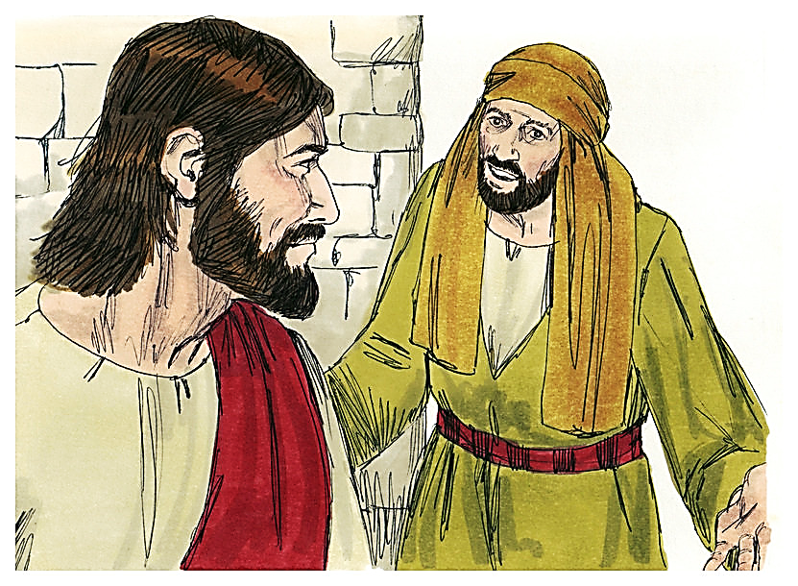
La chiamata di Filippo e di Natanaele Giovanni 1.43-51
Natanaele 1:45–51
Di fronte alla rinuncia di lui (1:46), Cristo ha dimostrato la sua onniscienza (1:48), la quale lasciò a Natanaele impressionato.
“Rabbì, tu sei il Figlio di Dio, tu sei il re d'Israele” (1:49).
Che buon esempio di un individuo il cui cuore era stato preparato per ricevere la verità!
59

Slide 60
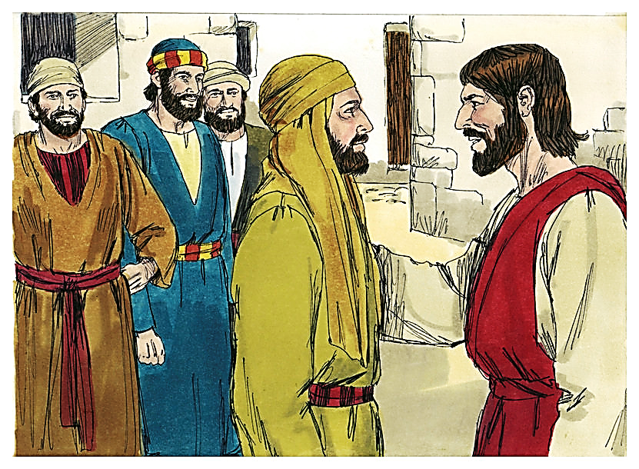
La chiamata di Filippo e di Natanaele Giovanni 1.43-51
Attraverso degli anni di ministero, c’erano molte persone che non reagirono così ai miracoli del Signore.
Ignoriamo i dettagli biografici di Natanaele, ma sarà ricordato per esser stato sensibile alle parole di Gesù.
60

Slide 61
La chiamata di Filippo e di Natanaele Giovanni 1.43-51
Benché probabilmente i discepoli non comprendevano in pieno il titolo di “l’Agnello di Dio”, sì capivano ciò che è principale.
Gesù ha offerto ciò che nessun altro, ed anche quel grande predicatore di giustizia e pentimento, del quale Cristo disse, “…fra i nati di donna non è sorto nessuno maggiore di Giovanni il battista; ” (Matteo 11:11).
Essere discepolo di cui “toglie il peccato del mondo” era molto diferente di esserlo di uno che predicava il pentimento.
61

Slide 62

Applicazioni
La grandezza dell’umilità.
  Giovanni Battista ha lasciato un esempio di vita molto grande.
  Con ragione Gesù stesso ha detto di egli che non c’era nessun uomo maggiore di Giovanni (Matteo 11.11).
  Non si è esaltato mai a se stesso, bensì che sempre orientò la attenzione affinché fosse visto Gesù Cristo.
62

Slide 63
Applicazioni
Dobbiame dare conto della nostra fede.
  Giovanni ha potuto con tutta tranquillità fare le chiarificazioni circa al Messia.
  La sua risposta si trovava spalleggiata per le Parola di Dio.
  Questo ci aiuta a che possiamo imitargli in dare risposta a chi chiede ragione della nostra fede.
63

Slide 64
Applicazioni
Un Dio che provvede i mezzi di salvazione.
  La figura del Agnello di Dio ci deve condurre a una vita che rifletta “frutti di pentimento”, mostrando una vita diferente di quelli che non conoscono Cristo.
64

Slide 65
Bibliografia
Carson, D., France, R., Motyer, J., & Wenham, G. (2000, c1999). Nuevo comentario Bíblico : Siglo veintiuno (electronic ed.) (Lc 6.20-26). Miami: Sociedades Bı́blicas Unidas.
Douglas, J.D. Nuevo Diccionario Bíblico : Primera Edición. Miami: Sociedades Bíblicas Unidas, 2000.
LBLA Mapas, electronic ed. La Habra, CA: Foundation Publications, Inc., 2000.
Lockward, Alfonso. Nuevo Diccionario De La Biblia. Miami: Editorial Unilit, 2003.
Mapas De La Biblia Caribe, electronic ed. Nashville: Editorial Caribe, 2000, c1998.
Martínez, Mario, et al, eds. El Expositor Bíblico: La Biblia, Libro por Libro, Maestros de jóvenes y Adultos, Volumen 2, 5nta Ed. El Paso, Texas: Casa Bautista de Publicaciones, 2007, c1995.
Nelson, Wilton M. y Juan Rojas Mayo, Nelson Nuevo Diccionario Ilustrado De La Biblia, electronic ed. Nashville: Editorial Caribe, 2000, c1998.
Vine, W.E. Vine Diccionario Expositivo De Palabras Del Antiguo Y Del Nuevo Testamento Exhaustivo, electronic ed. Nashville: Editorial Caribe, 2000, c1999.
Walvoord, J. F., & Zuck, R. B. (1996). El conocimiento bíblico, un comentario expositivo: Antiguo Testamento, tomo 1: Génesis-Números (125). Puebla, México: Ediciones Las Américas, A.C.
Carro, D., Poe, J. T., Zorzoli, R. O., & Editorial Mundo Hispano (El Paso, T. (1993-). Comentario bı́blico mundo hispano Exodo (1. ed.) (26). El Paso, TX: Editorial Mundo Hispano.
Wiersbe, W. W. (1995). Bosquejos expositivos de la Biblia: Antiguo y Nuevo Testamento (electronic ed.). Nashville: Editorial Caribe.
MacDonald, W. (2004). Comentario Bíblico de William MacDonald: Antiguo Testamento y Nuevo Testamento (46). Viladecavalls (Barcelona), Espa±a: Editorial CLIE. φ
Platt, Alberto T. Estudios Bı́blicos ELA: Para que creáis (Juan). Puebla, Pue., México: Ediciones Las Américas, A. C., 1995. Print.
Gillis, C. (1991). El Antiguo Testamento: Un Comentario Sobre Su Historia y Literatura, Tomos I-V (╔x 14.21). El Paso, TX: Casa Bautista De Publicaciones.
  http://www.dsmedia.org/resources/illustrations/sweet-publishing/john
  Tutti i versetti sono della Nuova Versione Riveduta
65
Notes:
65

Slide 66
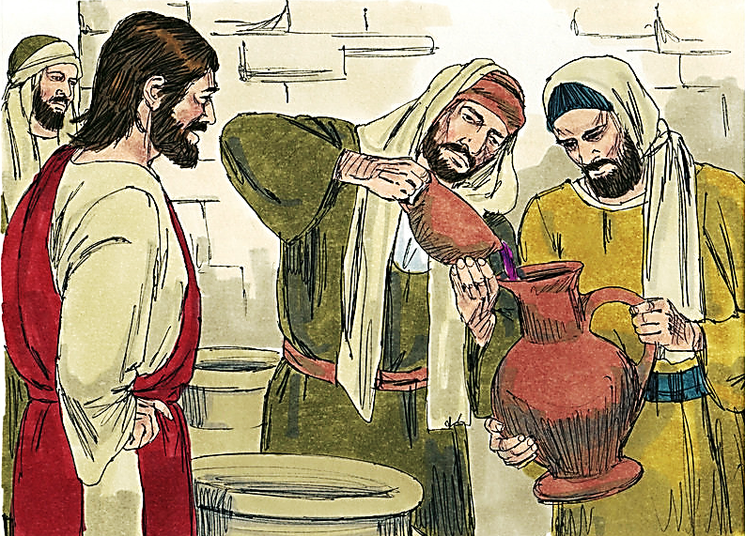
Prossimo Studio
Unità 5: Dios diventa uomo in Cristo
Studio 16:
Gesù inizia il suo ministero pubblico
(Giovanni 2.1-25)
21 gennaio 2014
La Biblia Libro por Libro, CBP®
Iglesia Bíblica Bautista de Aguadilla

Slide 67


